Slide 1

Banco de Dados
Modelo de Dados Relacional
Prof.: Gean Paulo

Slide 2
Processo de Projeto de Banco de Dados
Projeto Lógico
(Mapeamento do Modelo de Dados)
Minimundo
4
Esquema Lógico (Modelo do SGBD)
1
Levantamento e Análise de Requisitos
Projeto Físico
3
Requisitos do Banco de Dados
Esquema Interno
2
Projeto Conceitual
BD
Esquema Conceitual (Alto Nível)
Catálogo do SGBD
2

Slide 3
Introdução
O modelo Relacional foi proposto em 1970 por Edgar F. Codd, quando o mesmo trabalhava na IBM;
Consolidou-se como principal modelo de dados para aplicações comerciais;
SGBDs relacionais:
DB2 (IBM)
PostgreSQL
ADABAS
Sybase
Oracle
SQL Server (Microsoft)
MySQL
4

Slide 4

Introdução
1970 – 1972
Edgar Frank Codd propõe o modelo de dados relacional, que se tornou um marco em como pensar em banco de dados. Ele desconectou a estrutura lógica do banco de dados do método de armazenamento físico. Este sistema se tornou padrão desde então.
Década de 70
Dois principais
protótipos de sistema relacional foram
ótimo
desenvolvidos entre 1974 e 1977 e demonstram um
exemplo de como a teoria conduz a boas práticas.
Ingres: Desenvolvido pela UCB. Que no final das contas serviu como base para Ingres, Sybase, MS SQL Server, etc.
System R: Desenvolvido pela IBM San Jose, serviu de base para o IBM SQL/DS, IBM DB2, Oracle, todas os BDs da HP.
O termo Sistema de Gerenciamento de Banco de Dados Relacional (SGBDR
– RDBMS em inglês) foi definido durante este período.
Dr. Edgar Frank Codd, o
pai do modelo relacional.
Conheça mais o trabalho do Dr.
Codd em
www.informatik.uni-
5
trier.de/%7Eley/db/about/codd.
html

Slide 5
Introdução
O modelo relacional representa um banco de dados como um conjunto de relações;
Informalmente:
uma relação = uma tabela de valores
cada linha representa uma coleção de dados
relacionados;
cada linha de uma tabela representa um “fato” que tipicamente corresponde a uma entidade ou relacionamento do mundo real;
6

Slide 6
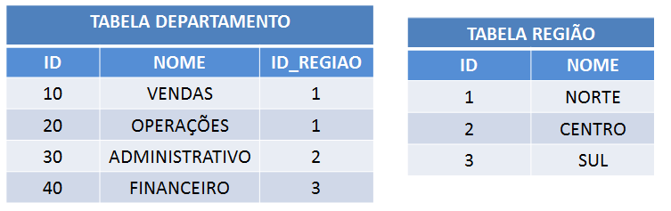
Componente do Modelo Relacional
Relação = Tabela

Slide 7
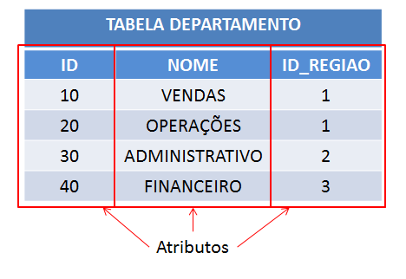
Componente do Modelo Relacional
Atributo = Coluna

Slide 8
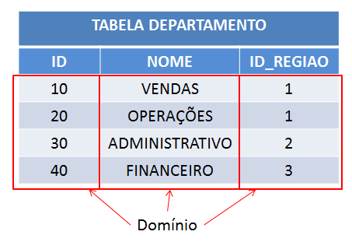
Componente do Modelo Relacional
Valores dos Atributos = Domínio

Slide 9
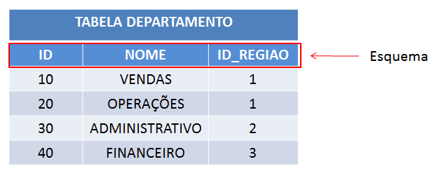
Componente do Modelo Relacional
Conjunto de Atributo = Esquema

Slide 10
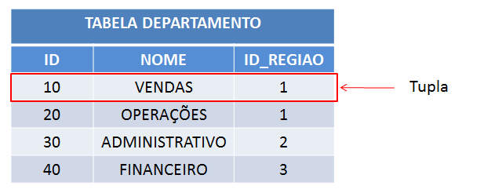
Componente do Modelo Relacional
Tupla = Linha

Slide 11
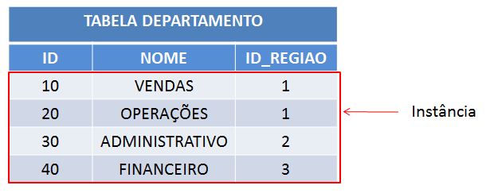
Componente do Modelo Relacional
Conjunto de Tuplas = Instância

Slide 12
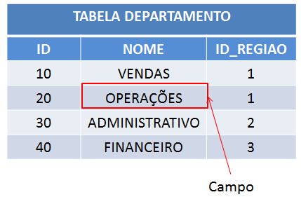
Componente do Modelo Relacional
Campo = Encontro de Linha e Coluna

Slide 13
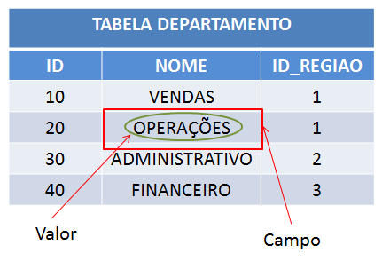
Componente do Modelo Relacional
Conteúdo do Campo = Valor

Slide 14
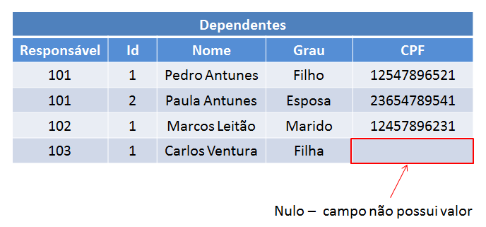
Componente do Modelo Relacional
Campos sem Conteúdo = Nulo

Slide 15
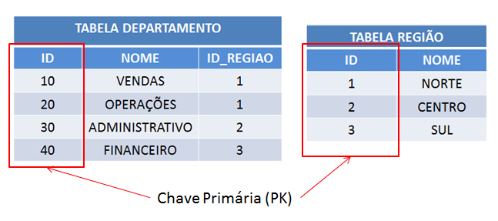
Componente do Modelo Relacional
Chave Primaria

Slide 16
Componente do Modelo Relacional
Chave Primaria = Atributo Único
Integridade de Chave Primária

Slide 17
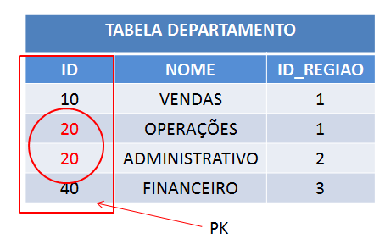
Componente do Modelo Relacional
Chave Primaria = Atributo Único
Integridade de Chave Primária

Slide 18
Componente do Modelo Relacional
Chave Primaria = Atributo Obrigatório
Integridade de Entidade

Slide 19
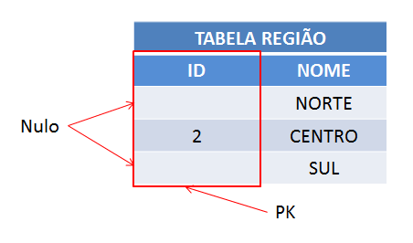
Componente do Modelo Relacional
Chave Primaria = Atributo Obrigatório
Integridade de Entidade

Slide 20
Componente do Modelo Relacional
Chave Primaria Simples

Slide 21
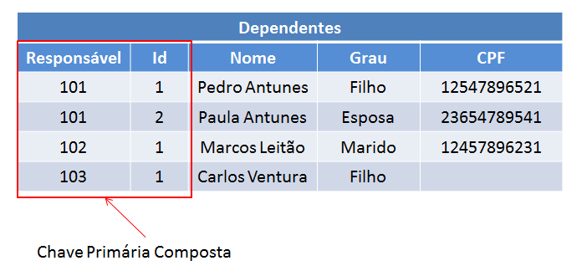
Componente do Modelo Relacional
Chave Primaria Composta

Slide 22
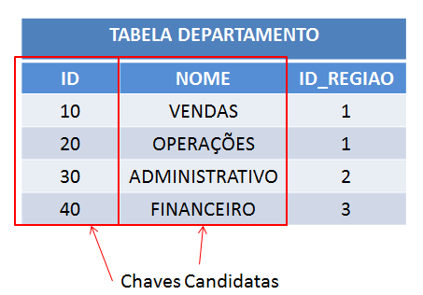
Componente do Modelo Relacional
Chave Candidata

Slide 23
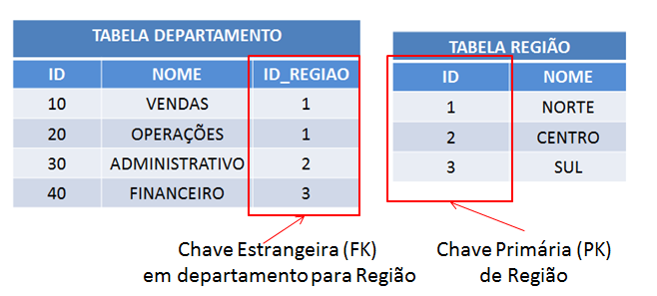
Componente do Modelo Relacional
Chave Estrangeira

Slide 24
Componente do Modelo Relacional
Chave Estrangeira
Chave Estrangeira -> Integridade Referencial

Slide 25
Conceitos: Esquema de Relação
Descreve a relação
R(A₁, A₂, ..., A_{n}), onde:
R → Nome da relação
A_{i} → Nome de um atributo
n → Grau da relação
cada Atributo A_{i} é o nome de um papel desempenhado
por algum domínio D no Esquema da relação R
Exemplo:
Estudante (Nome, CPF, Telefone, Endereço, GPA)

Slide 26
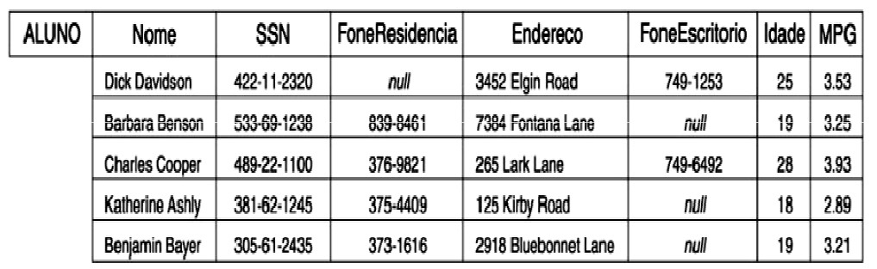
Características de uma Relação
As tuplas de uma relação não são ordenadas (entre elas);
Relação ALUNO com ordenação diferente
Registros em um arquivo são ordenados de acordo com a posição em que são armazenados no disco.

Slide 27
Características de uma Relação
Uma tupla é uma lista ordenada de valores;
O valor de cada atributo em uma tupla é atômico:
Atributos compostos e multivalorados NÃO são
permitidos;
O valor especial null é utilizado para representar valores não conhecidos ou não aplicáveis a uma determinada tupla.

Slide 28
Restrições de Integridade Básicas
Restrições de chave
Por definição todas as tuplas são distintas;
Um conjunto de atributos SK de um esquema de relação R
tal que:
para duas tuplas distintas quaisquer t₁ e t₂ de r(R)
t₁[SK] ≠ t₂[SK] é uma super-chave de R
Uma chave de R é uma super-chave com a propriedade adicional de que nenhum de seus subconjuntos também seja uma super-chave de R
{SSN, Nome, Idade} = super-chave; {SSN} = chave

Slide 29
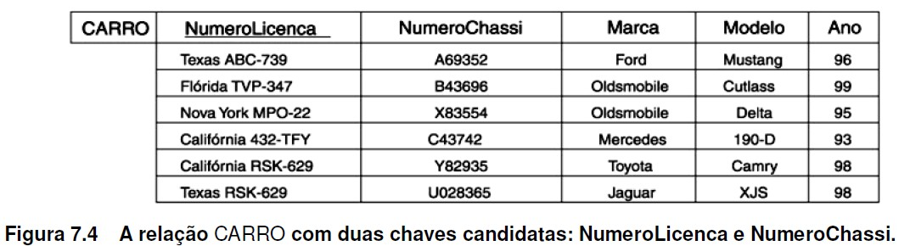
Restrições de Integridade Básicas
Restrições de chave
Um esquema de relação pode ter mais de uma chave →
chaves candidatas
Dentre as chaves candidatas de um esquema de relação, uma delas é indicada como chave primária e as demais constituem as chaves alternativas

Slide 30
Restrições de Integridade Básicas
Restrições em valores null
Especifica se a um atributo é permitido ter valores null
Exemplo:
Todo Aluno deve ter um nome válido, NOT NULL;
Nem todo Aluno possui telefone, NULL;

Slide 31
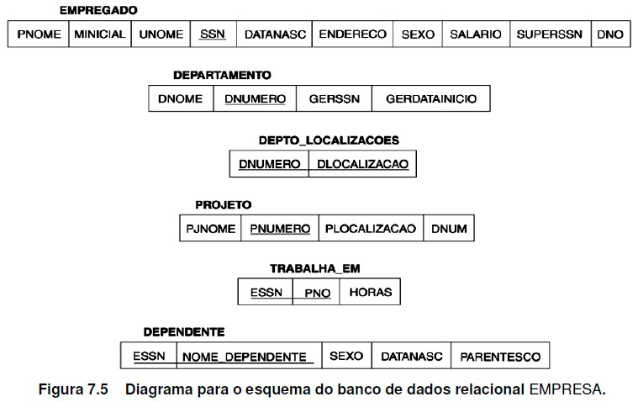
Esquema de um BD Relacional

Slide 32
Restrições de Integridade do Esquema
Outras restrições além das restrições de domínio e de chave.
Restrição de integridade de entidade
Nenhum componente de uma chave primária
pode ser nulo.

Slide 33
Restrições de Integridade do Esquema
Restrição de integridade referencial
Usada para manter a consistência entre tuplas de
duas relações;
Uma tupla em uma relação que se refere a outra relação deve referenciar uma tupla existente nesta outra relação;
Aparecem devido aos relacionamentos entre
entidades.

Slide 34
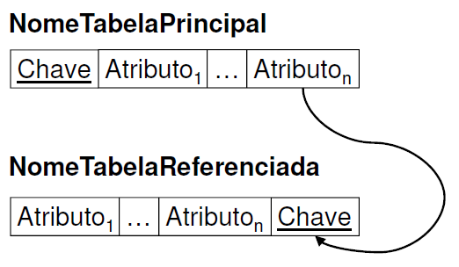
Notação

Slide 35
Restrições de Integridade
A restrição de integridade referencial pode ser expressa pela notação
R₁[FK] → R₂[PK],
onde PK é a chave primária de R₂ e FK é a chave estrangeira de R₁
Exemplos:
EMPREGADO[DNO] → DEPARTAMENTO[DNUMBERO] TRABALHA_EM[ESSN] → EMPREGADO[SSN] TRABALHA_EM[PNO] → PROJETO[PNUMBERO]
23

Slide 36
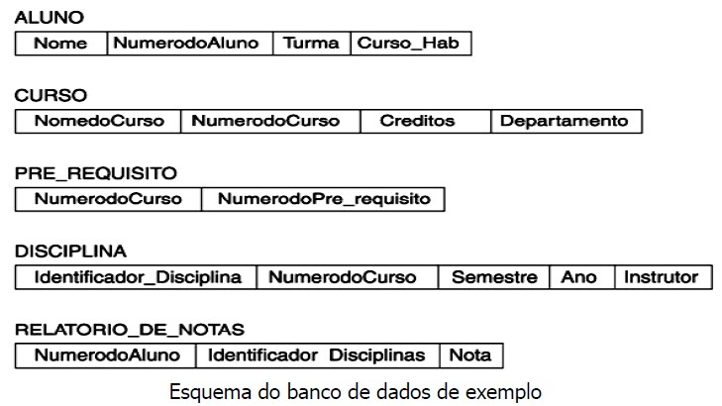
Exercício em Sala
Identificar chaves primária e chaves estrangeiras.

Slide 37
Tipos de Dados
Tipos de Dados no MySQL:
INT – Valor Inteiro
DECIMAL(M,D) – Ponto decimal com M dígitos no total (precisão) e D casas decimais (escala); o padrão é 10,0; M vai até 65 e D até 30.
FLOAT(M,D) – Ponto flutuante com precisão M e escala D; o padrão é 10,2; D vai até 24.
CHAR(M) – String que ocupa tamanho fixo entre 0 e 255 caracteres
BOOL / BOOLEAN – Valores binários 0 / 1; Na verdade, é um alias para o tipo TINYINT(1)
VARCHAR(M) – String de tamanho variável, até 65535 caracteres.
DATE – Uma data de 01/01/1000 a 31/12/9999, no formato YYYY-MM-DD
TIME – Hora apenas, no formato HH:MM:SS

Slide 38
FIM

